Slide 1
AKRAN ZORBALIĞI
İLKOKUL _ÖĞRETMEN

Slide 2
AKRAN ZORBALIĞI NEDİR?
Akran zorbalığı, okullarda bir ya da birkaç çocuğun
bir başka çocuğa karşı yaptığı saldırgan davranışlar olarak tanımlanmaktadır.

Slide 3
AKRAN ZORBALIĞI
KASITLIDIR
SÜREKLİDİR
GÜÇ DENGESİZLİĞİ VARDIR

Slide 4
AKRAN ZORBALIĞI
Akran zorbalığı okul öncesi dönemden itibaren gözlemlenmektedir.
Araştırmalar akran zorbalığının ilkokulun sonlarına doğru arttığını, ortaokulda en üst seviyeye ulaştığını ve lisenin sonlarında ise azaldığını göstermektedir.

Slide 5
AKRAN ZORBALIĞI
İlkokul düzeyinde yaklaşık olarak her 3 çocuktan 1’inin akran zorbalığına maruz kaldığı bulunmuştur.
İlkokul döneminde çocukların fiziksel ve sözel
zorbalık davranışlarını daha sık kullandıkları görülmektedir.

Slide 6
AKRAN ZORBALIĞI
Araştırmalar, akran zorbalığının çocukların bireysel özelliklerinden kaynaklanan tek yönlü bir problem değil aile, okul atmosferi, öğretmen tutumu, arkadaş ilişkileri ve içinde yaşanılan kültürün de rol oynadığı çok boyutlu bir problem olduğunu göstermektedir.

Slide 7
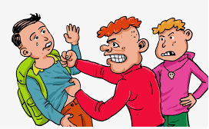
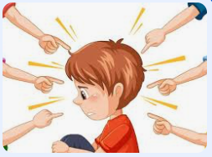
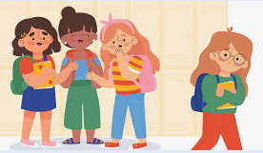
AKRAN ZORBALIĞI TÜRLERİ
FİZİKSEL
SÖZEL
SOSYAL
SANAL
VURMAK
İSİM TAKMA
DIŞLAMA
MESAJ YOLUYLA RAHATSIZ ETME
TEKME ATMAK
ALAY ETME
GÖRMEZDEN GELME
TIRMALAMAK
SÖYLENTİ ÇIKARMA
SANAL ORTAMDA DEDİKODU YAYMA
OYUNLARA ALMAMA
SAÇ ÇEKMEK
ÖZEL BİLGİLERİ YAYMA
ÇELME TAKMAK

Slide 8
MAĞDUR
AKRAN ZORBALIĞINDA FARKLI GRUPLAR
ZORBA
SEYİRCİ
HEM ZORBA HEM MAĞDUR

Slide 9
Akran zorbalığı yapan öğrencilerin bireysel özellikleri nelerdir?
Başkalarını yönetmeyi seven, başkaları üzerinde egemenlik kurmayı ve güçlü olmayı isteyen
Başkalarının duygularına karşı duyarsız ve empati yeteneği zayıf
Vicdan, utanç ve pişmanlık duyguları zayıf
Şiddete karşı olumlu bir tutuma sahip

Slide 10
Akran zorbalığı yapan öğrencilerin bireysel özellikleri nelerdir?
Problem çözerken saldırgan çözüm yollarını kullanan
Düşük öz denetim (kendisini kontrol etme) becerilerine sahip
Farklılıklara karşı tahammülsüz
Düşünmeden, tepkisel ve aceleci davranan, çabuk sinirlenen
Yalan söylemeye veya hile yapmaya eğilimli

Slide 11
Akran zorbalığına maruz kalan öğrencilerin bireysel özellikleri nelerdir?
Kendine güveni ve benlik saygısı düşük
Pasif, utangaç, çekingen, içe kapanık
İtaatkâr ve boyun eğici kişilik özelliklerine sahip
Arkadaş ortamında çoğunlukla endişeli, kaygılı ve güvensiz davranışlar sergileyen

Slide 12
Akran zorbalığına maruz kalan öğrencilerin bireysel özellikleri nelerdir?
İletişim ve sorun çözme becerilerinin zayıf olması
Zorbalığa uğradıktan sonra ağlama ve geri çekilme tepkisi veren
Farklı fiziksel gelişim gösteren çocuklar
Dezavantantajlı gruplar (örn. fiziksel veya zihinsel engeli olan, dil/aksanı farklı olanlar, göçmen/etnik azınlık gruba üye olanlar)

Slide 13
Hem akran zorbalığı yapan hem de bu olaya maruz kalan öğrencilerin özellikleri nelerdir?
Zorbalık rolleri arasında en riskli grup
Kendisinden güçlü olanların zorbaca davranışlarına maruz kalan ve kendisinden daha güçsüz olana zorbalık yapan
Zorbalığa uğradığında öfkeli hissettiği için şiddete başvuran
Arkadaşları tarafından kolaylıkla kışkırtılabilen ve başkalarını kışkırtan
Aceleci, öfkeli, çabuk sinirlenen
Düşük psikososyal uyum sürecine sahip

Slide 14
İzleyicilerin Özellikleri Nelerdir?
Zorbayı destekleyen (onu alkışlayarak, mimikleri ile veya sözel olarak bu davranışları onaylayan)
Bir gün kendisinin başına geleceğini düşünen ve bundan dolayı akran zorbalığına uğrayan kişiyi korumaya yönelik herhangi bir müdahalede bulunmayan (olay yerinden uzaklaşan veya olayı sessizce izleyen)
Zorbalığa maruz kalan kişiyi koruyan çünkü kendisinin başına gelmeyeceğinden emin olan (genelde popüler çocuklar)

Slide 15
AKRAN ZORBALIĞI HAKKINDA

Slide 16
AKRAN ZORBALIĞI HAKKINDA

Slide 17
AKRAN ZORBALIĞI HAKKINDA

Slide 18
Akran Zorbalığının Dünya’daki ve Türkiye’deki Yaygınlığı
Araştırmalara göre, akran zorbalığı olayları ilkokul düzeyinde
• Dünyadaki farklı ülkelerde %12 ile %55 arasında
• Ülkemizde ise %5 ile %65 arasında görülmektedir

Slide 19
Akran Zorbalığının Dünya’daki ve Türkiye’deki Yaygınlığı
Akran zorbalığı ile karşılaşma riskinin her öğretim kademesinin
ilk yılında daha fazla olduğu bilinmektedir.
İlkokul 1. sınıf, ortaokul 5. sınıf ve lise 9. sınıfta olan öğrencilerin akran zorbalığına uğrama olasılıkları diğer sınıflardaki öğrencilere göre daha yüksektir.

Slide 20
Akran Zorbalığının Dünya’daki ve Türkiye’deki Yaygınlığı
İlkokul yıllarında daha çok fiziksel ve sözel, ortaokul yıllarında daha çok sözel ve ilişkisel, lise yıllarında ise daha çok ilişkisel ve siber zorbalık görülmektedir.
Erkeklerin kızlara kıyasla daha sıklıkla fiziksel zorbalık yaptığı ve maruz kaldığı • Kızların erkeklere kıyasla daha sıklıkla ilişkisel zorbalık yaptığı ve maruz kaldığı • Erkeklerin ve kızların ise benzer oranda sözel zorbalık yaptığı ve maruz kaldığı bulunmuştur.

Slide 21
Akran Zorbalığının Dünya’daki ve Türkiye’deki Yaygınlığı
Erkeklerin kızlara kıyasla daha sıklıkla fiziksel zorbalık yaptığı ve maruz kaldığı
Kızların erkeklere kıyasla daha sıklıkla ilişkisel zorbalık yaptığı ve maruz kaldığı
Erkeklerin ve kızların ise benzer oranda sözel zorbalık yaptığı ve maruz kaldığı bulunmuştur.

Slide 22
OKULA İLİŞKİN ETMENLER
Zorbalığın sıklıkla meydana geldiği yerlerin (koridor, okul bahçesi ve oyun alanları) yetersiz denetimi
Okul veya sınıf mevcudunun kalabalık olması
Okulda saldırgan davranışların hoş görülmesi

Slide 23
OKULA İLİŞKİN ETMENLER
Öğretmenlerin öğrencilere yönelik uygun olmayan disiplin yöntemleri kullanması
Şaka amaçlı uygunsuz sözel ifadeler kullanması
Okulda akran zorbalığına yönelik politika ve kuralların olmaması
Öğretmenlerin zorbalık davranışlarını fark edememesi veya görmezden gelmesi

Slide 24
Akran Zorbalığını Önleyici Okul Yaklaşımı
Akran zorbalığı konusunda bütüncül bir okul yaklaşımı geliştirilmeli.
Akran zorbalığı konusunda öğretmenlere ve okuldaki tüm çalışanlara yönelik açık, net ve tutarlı bilgiler verilmeli ve destek sağlanmalı.

Slide 25
Akran Zorbalığını Önleyici Okul Yaklaşımı
Akran zorbalığının tanımı herkes için aynı olmalı.
Akran zorbalığı hakkında kesin kural ve politikalar geliştirilmeli.
Okulda ‘Akran Zorbalığını Önleme Komisyonu’ kurulmalıdır.
Okulda ve okul çevresinde zorbalık olaylarının en sık görüldüğü yerlerde güvenlik için ek önlemler alınmalı.

Slide 26
Akran Zorbalığını Önleyici Okul Yaklaşımı
• Öğretmenlere akran zorbalığı konusunda tekrarlayıcı eğitimler/seminerler verilmeli ve öğretmenler desteklenmeli.
• Öğretmenler, akran zorbalığını önleme ve müdahale politikalarının hazırlanması, uygulanması ve değerlendirilmesi konusunda katkıda bulunmalı.

Slide 27
Akran Zorbalığını Önleyici Okul Yaklaşımı
• Akran zorbalığı olayına karışan öğrenciler (tüm roller için) tespit edilmeli ve uygun müdahaleler gerçekleştirilmeli.
• Ebeveynlere akran zorbalığı konusunda bilgilendirme seminerleri düzenlenmeli ve onların müdahale sürecine katılması sağlanmalı.

Slide 28
ÖĞRETMENLER SINIFTA ZORBALIĞA KARŞI NE YAPABİLİR ?
Zorbalığı önlemek için öğrencilerle okul kuralları hakkında konuşmak ve onlara bilgi vermek
Sınıf kurallarını etkileyici ve sürekli bir şekilde uygulamak
Sınıfın sosyal ve fiziksel görünümünü sağlamlaştırmak için öğrencilerin paylaşım sorumluluklarını geliştirmek

Slide 29
ÖĞRETMENLER SINIFTA ZORBALIĞA KARŞI NE YAPABİLİR ?
Zorbalık, zulüm ya da sıkıntıya maruz kaldıklarında rapor etmelerini sağlamak amacıyla eğitmek
Yardım çağrılarına cevap vermek
Öğrencilerin zorbalıkla ilgili görüşlerini araştırmak
Gözlemci olmak, öğrencilerin birbirleriyle olan ilişkilerini gözlemlemek
Varsa; okul rehber öğretmeniyle işbirliği içinde çalışmalar yürütmek

Slide 31
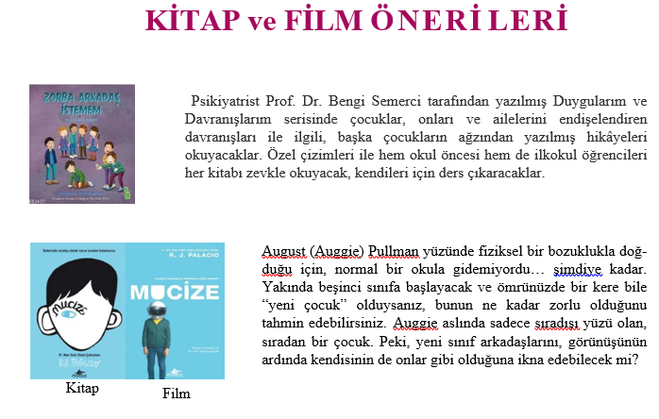

Slide 32
Katılımınızdan dolayı teşekkür ederiz.

